Slide 1
Een voldoende halen, of laten zien wat je kan?
Welkom!
studiemiddag voor leden van examencommissies
VH, 26 mei 2016

Slide 2
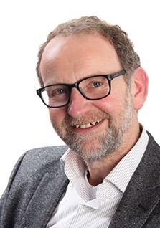
Inleiding (even voorstellen)
Lex Jansen (1955)
Senior consultant handicap + studie
1981-2008 diverse functies in het HBO
lex.jansen@handicap-studie.nl
06-54675632
Twitter: @lj3hs
Inleiding
Facts & figures
Relevante criteria
Referentie-model
Opdracht
Afronding
Sluiting
Maak ook even kennis met uw buren…

Slide 3
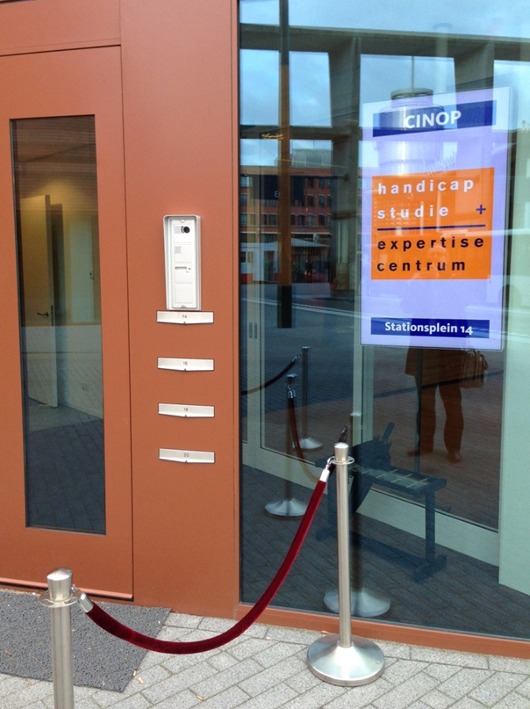
Inleiding (even voorstellen)
Expertisecentrum handicap + studie ondersteunt hogescholen en universiteiten bij het toegankelijk maken van onderwijs voor studenten met een functiebeperking
Handicap + studie stimuleert dat jongeren met een functiebeperking succesvol kunnen studeren in een opleiding van hun keuze in het hoger onderwijs.
In samenwerking met het hoger onderwijs ontwikkelt en implementeert handicap + studie innovatieve en praktische oplossingen voor inclusiever hoger onderwijs
Inleiding
Facts & figures
Relevante criteria
Referentie-model
Opdracht
Afronding
Sluiting

Slide 4
Inleiding (even voorstellen)
Stationsplein 14, 's-Hertogenbosch
Telefoon: 073 6800783
E-mail: algemeen@handicap-studie.nl
Website: www.handicap-studie.nl
Twitter: @handicapstudie
Facebook: handicap + studie
Inleiding
Facts & figures
Relevante criteria
Referentie-model
Opdracht
Afronding
Sluiting

Slide 5
Inleiding (programma)
Voorstellen
Facts & figures
Relevante criteria
Referentiemodel ‘Toetsing, niet minder maar anders’
Opdracht aan de hand van casuïstiek
Afronding: aanvullend materiaal
Sluiting: wie wil het laatste woord?
Inleiding
Facts & figures
Relevante criteria
Referentie-model
Opdracht
Afronding
Sluiting

Slide 6
Facts & figures
Functiebeperking komt voor bij ca. 30 % van het totaal aantal studenten (ruim 700.000, met en zonder functiebeperking)
WO iets minder dan HBO
Van die groep heeft 1/3 last van die beperking bij het studeren (= 10% van de totale groep).
Bron: Studeren met een functiebeperking 2012,
ResearchNed/ ITS Nijmegen, 2013, iov OCW.
Inleiding
Facts & figures
Relevante criteria
Referentie-model
Opdracht
Afronding
Sluiting

Slide 7
Facts & figures
Dyslexie
Psychische problematiek
ADHD
ASS
Concentratieproblemen (div. oorzaken)
Vermoeidheid (div. oorzaken)
Veel voorkomend binnen de groep studenten die aangeeft dat hun functiebeperking belemmerend werkt.
Inleiding
Facts & figures
Relevante criteria
Referentie-model
Opdracht
Afronding
Sluiting

Slide 8
Relevante criteria
Te hanteren criteria voor de examencommissie
(mits advies goed voorbereid door studentendecaan, zo nodig in overleg met opleiding)
Met de aanpassing worden dezelfde competenties getoetst als met de oorspronkelijke toets en men komt tot hetzelfde oordeel (kwaliteitsborging).
De aanpassing is doeltreffend (geschikt en noodzakelijk).
De aanpassing wordt toegekend, tenzij deze een onevenredige belasting voor de instelling vormt.
Inleiding
Facts & figures
Relevante criteria
Referentie-model
Opdracht
Afronding
Sluiting

Slide 9
Referentiemodel
Toetsen,
niet minder maar anders
Referentiemodel
http://www.handicap-studie.nl/downloads/HS_Toetsen2013_def.pdf
Procedures en protocollen,
Borging toetskwaliteit, (beleid, programma, toets, item)
Pleidooi voor gebruik toetsmatrijs,
Referentie aan UDL,
Wettelijk kader,
Voorbeelden / alternatieven
Inleiding
Facts & figures
Relevante criteria
Referentie-model
Opdracht
Afronding
Sluiting

Slide 10
Opdracht (10’, in 2-tallen)
Lees de uitgereikte casuïstiek en kom in overleg met uw buurman/-vrouw tot een besluit.
Beargumenteer uw besluit op basis van de hiervoor genoemde criteria.
NB: Vanzelfsprekend ontbreekt in de casus vaak veel relevante, opleidingsspecifieke informatie. Beperk u in dat geval tot de vraag: zouden we in principe bereid zijn om het verzoek te honoreren?
Inleiding
Facts & figures
Relevante criteria
Referentie-model
Opdracht
Afronding
Sluiting

Slide 11
Bespreking van de opdracht
Benoem uw besluit en verdedig dit met argumenten.
Inleiding
Facts & figures
Relevante criteria
Referentie-model
Opdracht
Afronding
Sluiting

Slide 12
Afronding: aanvullend materiaal
Laat uw visitekaartje (emailadres) achter,
dan krijgt u het toegestuurd.
Artikel: ‘Waarom doven niet kunnen lezen’
Artikel: ‘Ieder zijn eigen toets?’ *
Artikel: ‘Eens dyslectisch, altijd dyslectisch’ *
Artikel: ‘Toetsen, niet minder maar anders’ *
Tool: ‘Tips voor een soepel proces van aanvraag’
Gedicht: ‘Ik wil niet weten wat je later wilt gaan worden’
Document: ‘Ter inspiratie en overweging…’
* Deze artikelen verschenen eerder in het tijdschrift ‘Examens’. Zie www.e-xamens.nl
Inleiding
Facts & figures
Relevante criteria
Referentie-model
Opdracht
Afronding
Sluiting

Slide 13
Sluiting
Nog iemand een vraag of slotopmerking?
Inleiding
Facts & figures
Relevante criteria
Referentie-model
Opdracht
Afronding
Sluiting

